Slide 1
REST API autentykacja

Slide 2
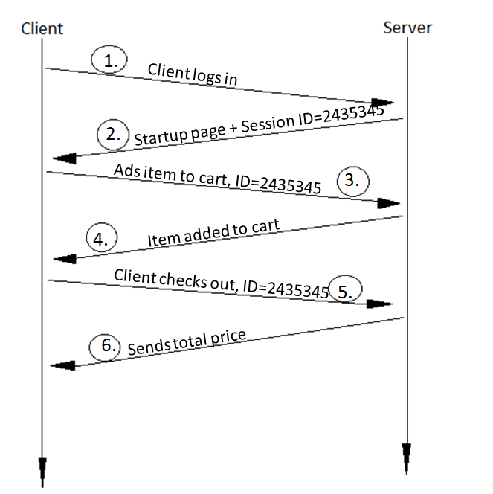
Podstawowa Autentykacja Client-Server przy użyciu sesji

Slide 3
Założenia RESTfull wykluczają użycie mechanizmu sesji. Każde żądanie wysyłane przez klienta powinno zawierać wszystkie niezbędne dane do pełnego zrozumienia żądania przez serwer oraz nie może korzystać z możliwości przechowywania kontekstu na serwerze.

Slide 4
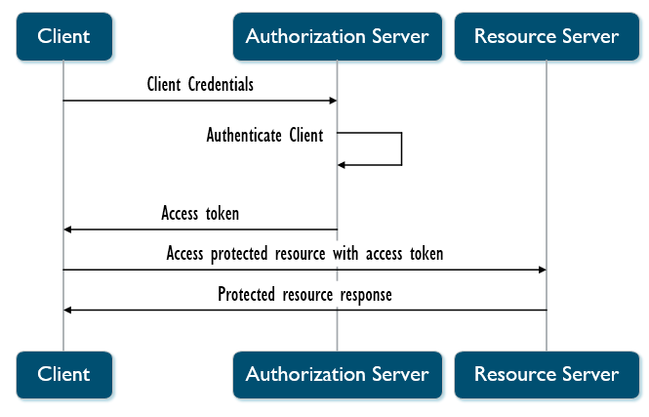
Autentykacja oparta o wymianę tokena

Slide 5
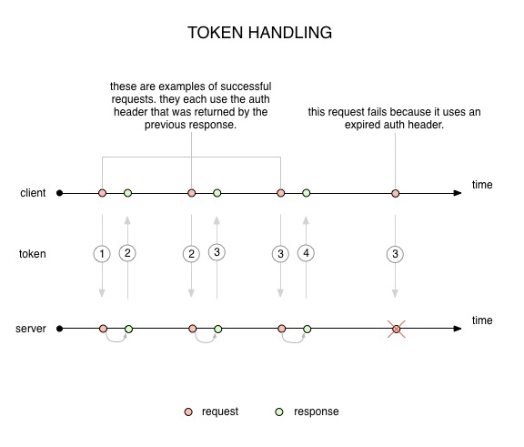

Slide 6
Przykład
REQUEST
POST http://jobfinder-prz.herokuapp.com/api/v1/auth/sign_in
HEADERS:
Content-type: application/json
CONTENT:
{
"email": "test@test.com",
"password": "haslo"
}

Slide 7
Przykład
RESPONSE
status 200 (OK)
HEADERS
Access-Token: YIk10xWq_FhSOxrK5Es5ww
Token-Type: Bearer
Client: 83zCs71WTf3Bo9JwfFVBvQ
Expiry: 1451136103
Uid: test@test.com
CONTENT
{
"data": {
"id": 2,
"provider": "email",
"uid": "test@test.com",
"name": "John",
"lastname": "Doe",
"role": "advertiser",
"phone_number": "1321313",
"nickname": "johnd",
"image": null,
"email": "test@test.com"
}
}

Slide 8
Front-end side
Przed żądaniem
function request(config) {
config.headers = config.headers || {};
var authData = localStorageService.get('authorizationData');
if (authData) {
config.headers['Access-Token'] = authData.accessToken;
config.headers['Token-Type'] = authData.tokenType;
config.headers['Client'] = authData.client;
config.headers['Expiry'] = authData.expiry;
config.headers['Uid'] = authData.uid;
}
return config;
}

Slide 9
Front-end side
Bezpośrednio po odpowiedzi z serwera
function response(response) {
if (response.status === 200) {
var authData = localStorageService.get('authorizationData');
var accessToken = response.headers('Access-Token');
var tokenType = response.headers('Token-Type');
var client = response.headers('Client');
var expiry = response.headers('Expiry');
var uid = response.headers('Uid');
if (authData && accessToken && tokenType && client && expiry && uid) {
localStorageService.set('authorizationData', {
accessToken: accessToken, tokenType: tokenType,
client: client, expiry: expiry,
uid: uid, email: uid,
created: new Date().getTime(),
userName: authData.userName //response.data.name + " " + response.data.lastname
});
}
}
return response;
}

